Slide 1




STEAM
A propos de Valve
WORKSHOP | HISTOIRE | NEWS | CHIFFRES
STEAM
Workshop
Histoire
News
Chiffres
Contenu
A propos de nous
Inscription
STEAM.FR

Slide 2



STEAM
A propos de Valve
WORKSHOP | HISTOIRE | NEWS | CHIFFRES
Le Steam Workshop est un lieu de rencontre pour la création de contenu pour les joueurs. Il dispose d'outils pour publier, organiser et télécharger du contenu pour vos jeux.
Le plus utilisé :
Action Gmod
Grâce à ce contenu
supplémentaire vous allez
débloquer tout un pack
d’animations à retrouver
dans Garry’s Mod.
Populaire cette semaine :
Aim Challenge
Entraînez-vous à la visée sur le jeu CS:GO.
Dernières sortie :
Condor-Shuttle-Bus
Entrez dans la peau d’un conducteur de la
compagnie de bus Condor.
STEAM.FR

Slide 3
STEAM
A propos de Valve
WORKSHOP | HISTOIRE | NEWS | CHIFFRES
Steam est présenté en mars 2002 par Valve comme un système permettant de simplifier la diffusion de contenu.
Steam devait permettre l'automatisation de la mise à jour des jeux, notamment Counter-Strike, mais aussi, leur téléchargement. Il devait aussi remplacer le système multijoueur des jeux de Valve afin d'assurer son indépendance par rapport à son éditeur d'alors, Sierra. Le client fut lancé en version finale le 13 septembre 2003. Il connut de nombreux problèmes de surcharge des serveurs dus à l'affluence des joueurs souhaitant jouer à la dernière version de Counter-Strike.
En 2010, l'interface de Steam a été entièrement refondue et améliorée pour préparer l'arrivée sous Mac OS X. C'est aussi l'occasion pour Valve de porter certains de ses jeux sous Mac. Le 10 novembre 2011, Steam est victime d'un piratage informatique. Le lendemain, Valve confirme que des intrus ont eu accès à la base de données de la plate-forme, contenant noms, mots de passe, adresses et informations bancaires. Valve assure n'avoir « pas connaissance d'une récupération, par les intrus, des numéros de cartes bancaires chiffrés ou des informations personnelles, ni que ces informations aient été compromises » mais recommande tout de même à ses utilisateurs de changer leurs identifiants et de surveiller leurs comptes bancaires.
Le 25 avril 2012, un portage natif de Steam et du Source Engine sur les systèmes GNU/Linux est en cours ; elle est rendue publique le 14 février 2013. Cette version permet aux joueurs sur GNU/Linux de jouer à quelques jeux compatibles, dont en premier lieu Left 4 Dead, sans passer par Wine
STEAM.FR

Slide 4

STEAM
A propos de Valve
WORKSHOP | HISTOIRE | NEWS | CHIFFRES
STEAM
Workshop
Histoire
News
Chiffres
SOLDES AUTOMNE 2018 - Promotions et Nominations aux Steam Awards
SOLDES AUTOMNE 2018 - Promotions et Nominations aux Steam Awards
STEAM.FR

Slide 5
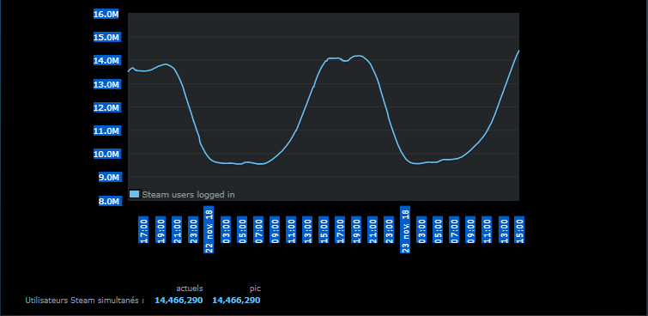
STEAM
A propos de Valve
 | HISTOIRE | NEWS | CHIFFRES
STEAM
Workshop
Histoire
News
Chiffres
Meilleures ventes
Tableau
Graphique
Meilleures ventes
STEAM.FR

